Slide 1
Аттестация педагогических работников в целях установления высшей квалификационной категории
КОМПЬЮТЕРНАЯ ПРЕЗЕНТАЦИЯ ПРАКТИЧЕСКИХ ДОСТИЖЕНИЙ ПРОФЕССИОНАЛЬНОЙ ДЕЯТЕЛЬНОСТИ (ЛИЧНОГО ВКЛАДА В РАЗВИТИЕ ОБРАЗОВАНИЯ)
Воспитатель
Муниципального бюджетного дошкольного учреждения «Детский сад № 20»
г. Балахна
Малютина Наталья Анатольевна
Мое профессиональное кредо
«Чтобы быть интересным, будь интересующимся»

Slide 2
Тема: Патриотическое воспитание старших дошкольников посредством организации группового мини-музея «Прошлое и настоящее родного города»
«Позаботьтесь о тысяче тончайших нитей, связывающих личность с Отечеством, — это первый совет отцу, матери и педагогу по патриотическому воспитанию»
В.А.Сухомлинский

Slide 3
Условия формирования личного вклада педагога в развитие образования
Научно-исследовательские условия:
анализ нормативно-правовых документов по гражданско-патриотическому воспитанию (Стратегия развития воспитания в Российской Федерации на период до 2025 года от 29 мая 2015 г. № 996-р, Государственная программа патриотического воспитания граждан Российской Федерации на 2020-2024 гг., Федеральный проект «Патриотическое воспитание граждан Российской Федерации» национального проекта «Образование» 2021-2024 гг.,
анализ идей патриотизма в работах отечественных педагогов (К.Д.Ушинский, В.А Сухомлинский), анализ Концепции детского музея (А.У. Зеленко)
Методические условия:
анализ программно-методического обеспечения по патриотическому воспитанию: Н.Г.Зеленова, Л.Е. Осипова «Мы живем в России»,
анализ педагогического опыта по организации мини-музеев в ДОУ (Н. А. Рыжова, Л. В. Логинова, А. И. Данюкова, Е.А.Байдина , Н. В. Малюшова, М.Трунова, Т.Чумалова )
Организационно-педагогические условия:
обсуждение проблемы патриотического воспитания в профессиональных педагогических сообществах: на районных семинарах опорных ДОУ по направлению «Социально-коммуникативное развитие дошкольников», «Познавательное развитие дошкольников»

Slide 4
обновление содержания воспитания, внедрение форм и методов, основанных на лучшем педагогическом опыте в сфере воспитания и способствующих совершенствованию и эффективной реализации воспитательного компонента федеральных государственных образовательных стандартов
сознание, патриотические чувства, отношения и деятельность.
Актуальность личного вклада в развитие образования
! Реализация системы работы по патриотическому воспитанию старших дошкольников посредством организации группового мини-музея
Концепция детского музея
(А.У. Зеленко)
Формы работы в детском музее (Б. А. Столяров, Л. М. Шляхтина, С. В. Фокин, П.И.Пидкасистый, Г. К. Селевко, Ж. С. Хайдаров)
Подходы к организации детских музеев
в ДОУ
(Н. А. Рыжова, Л. В. Логинова, А. И. Данюкова, Е.А.Байдина,
Н. В. Малюшова, М.Трунова,
Т.Чумалова)
Система работы по патриотическому воспитанию (Н.Г.Зеленова, Л. Е.Осипова)

Slide 5
Теоретическое обоснование личного вклада в развитие образования
обновление содержания воспитания, внедрение форм и методов, основанных на лучшем педагогическом опыте в сфере воспитания и способствующих совершенствованию и эффективной реализации воспитательного компонента федеральных государственных образовательных стандартов
сознание, патриотические чувства, отношения и деятельность.
Идея народности (К.Д. Ушинский): это воспитание, созданное самим народом, основанное на традициях и обычаях, истории родного края: для воспитания патриотизма необходимо, чтобы ребенок знал свою историю, понимал культуру и язык народа
Патриотическое видение окружающего мира (В.А. Сухомлинский) состоит в том, что юный гражданин познает живую историю своей семьи, своих соотечественников, живших несколько столетий и десятилетий назад
Концепция детского музея (А.У. Зеленко): детский музей должен быть максимально мобилен, приспособлен для перестановок и опытов, готов к переменам; в связи с чем, коллекции, экспонаты музея должны состоять из предметов, позволяющих детям брать их в руки, рассматривать, изучать устройство, то есть осуществлять тактильный контакт с ним
Система работы по патриотическому воспитанию (Н.Г.Зеленова, Л. Е.Осипова): содержание, формы и методы работы по патриотическому воспитанию
Подходы к организации детских музеев в ДОУ (Н. А. Рыжова, Л. В. Логинова, А. И. Данюкова, Е.А.Байдина , Н. В. Малюшова, М.Трунова, Т.Чумалова): цель, задачи, содержание музейной педагогики в ДОУ
Формы работы в детском музее: традиционные: экскурсии, клубные и кружковые занятия с элементами театрализации, музейные занятия (Б. А. Столяров, Л. М. Шляхтина, С. В. Фокин), нетрадиционные с использованием игровых и информационно-коммуникационных технологий (П.И.Пидкасистый, Г. К. Селевко, Ж. С. Хайдаров)

Slide 6
Ведущая педагогическая идея
обновление содержания воспитания, внедрение форм и методов, основанных на лучшем педагогическом опыте в сфере воспитания и способствующих совершенствованию и эффективной реализации воспитательного компонента федеральных государственных образовательных стандартов
сознание, патриотические чувства, отношения и деятельность.
Организация мини-музея «Прошлое и настоящее родного города» в РППС группы будет способствовать эффективному освоению старшими дошкольниками системы патриотического воспитания
Содержательный компонент: овладение детьми представлениями и понятиями об окружающем мире: социальном устройстве общества, истории страны, культуре, традициях, природе родного края
Эмоционально-побудительный компонент: переживание личностно- положительного эмоционального отношения к усваиваемым знаниям, окружающему миру
Деятельностный компонент: реализация эмоционально- прочувственных и осознанных знаний в деятельности
компоненты патриотизма
Условия организации мини-музея «Прошлое и настоящее родного города» в РППС группы:
- ребенок не пассивный созерцатель, а соавтор и творец; - активное участие родителей,
- практическая деятельность с экспонатами музея: игры –путешествия, игры- упражнения, интеллектуально-творческие игры и др.

Slide 7
обновление содержания воспитания, внедрение форм и методов, основанных на лучшем педагогическом опыте в сфере воспитания и способствующих совершенствованию и эффективной реализации воспитательного компонента федеральных государственных образовательных стандартов
сознание, патриотические чувства, отношения и деятельность.
Цель педагогической деятельности:
формирование у детей чувства любви к своей малой родне на основе приобщения к родной культуре, природе, традициям
Задачи:
1. Формировать у детей представления о родном городе, его прошлом и настоящем, родной природе, традициях
2. Способствовать созданию положительного эмоционального отношения к усваиваемым знаниям
3. Организовать проектную деятельность по созданию группового мини-музея и по работе с ним
4. Способствовать вовлечению родителей в работу по ознакомлению с родным городом и организации мини-музея

Slide 8
обновление содержания воспитания, внедрение форм и методов, основанных на лучшем педагогическом опыте в сфере воспитания и способствующих совершенствованию и эффективной реализации воспитательного компонента федеральных государственных образовательных стандартов
сознание, патриотические чувства, отношения и деятельность.
Деятельностный аспект личного вклад в развитие образования
Этапы работы
Диагностический этап
Проектировочный этап
Исполнительский этап
Итоговый этап
Педагогическая диагностика уровня сформированности у детей представлений по тематическим блокам «Родной город», «Родная природа», «Родная страна», «Родная культура» ( Н.Г.Зеленова, Л.Е.Осипова)
Разработка перспективного плана по патриотическому воспитанию старших дошкольников
Разработка проекта «Групповой мини-музей «Прошлое и настоящее родного города»
Реализация перспективного плана по патриотическому воспитанию старших дошкольников
Анализ уровня сформированности у детей представлений по тематическим блокам «Родной город», «Родная природа», «Родная страна», «Родная культура» ( Н.Г.Зеленова, Л.Е.Осипова)
Создание картотеки «Игры и задания с экспонатами музея «Прошлое и настоящее родного города»
Реализация проекта «Групповой мини-музей «Прошлое и настоящее родного города»

Slide 9
Перспективный план работы по патриотическому воспитанию старших дошкольников https://docs.google.com/document/d/14JXCLruT8FBnFrNpyxUd8YPqTIzaa6hJnHdBBQZcqj4/edit?usp=sharing
Проект «Групповой мини-музей «Прошлое и настоящее родного города»
https://docs.google.com/document/d/1mGjTIo1ARP4sZ5Si0jkxwyEuT8y5eGjjquS6A7qEPFs/edit?usp=sharing
Картотека «Игры и задания с экспонатами музея «Прошлое и настоящее родного города» https://docs.google.com/document/d/11fgnh39QAv0rJwpJ8wCP8kw9IeKtXan3LnLikdrhcQI/edit?usp=sharing
.
Проектировочный этап

Slide 10
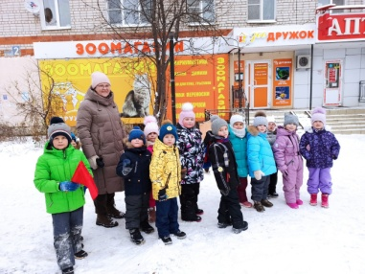
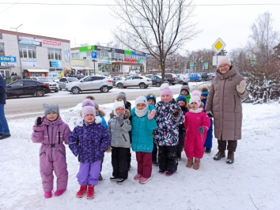
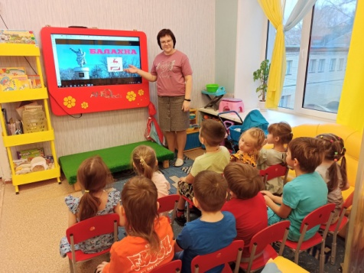
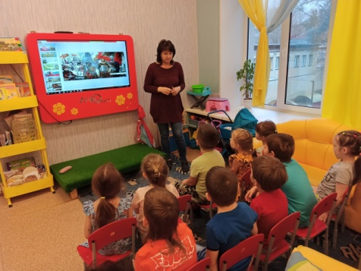
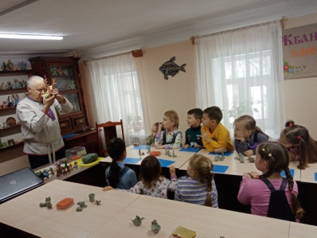
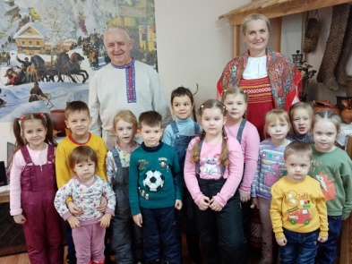
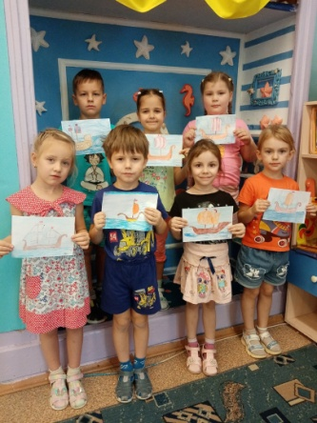
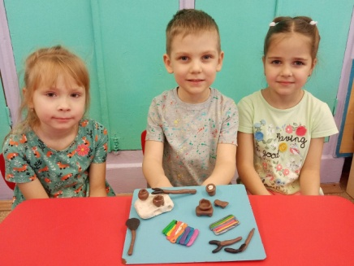
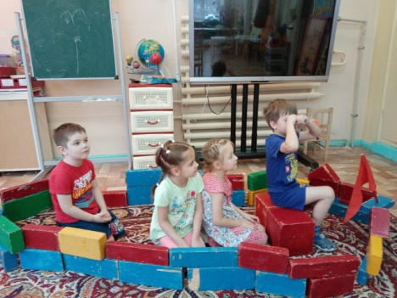
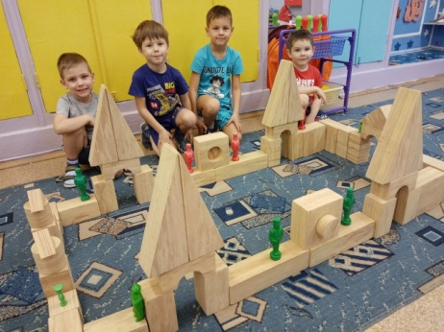
Исполнительский этап
Формирование у старших дошкольников представлений в рамках реализации перспективного плана работы по патриотическому воспитанию
( тематические блоки «Родной город», «Родная природа», «Родная страна», «Родная культура»)
Беседы, познавательные рассказы воспитателя, просмотр презентаций о родном городе, стране
Экскурсии по родному городу, в краеведческий музей
Продуктивная деятельность
Игровая деятельность

Slide 11
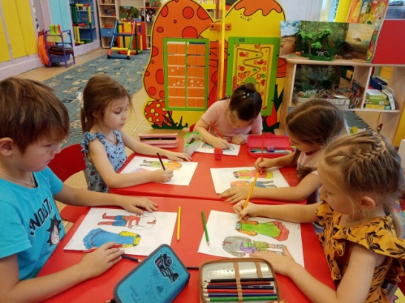
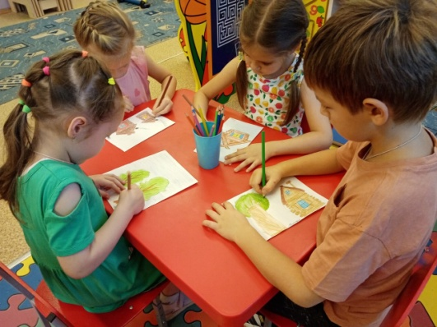
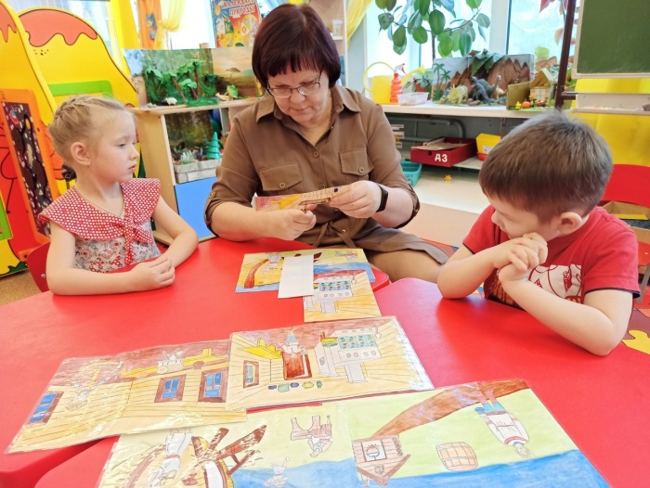
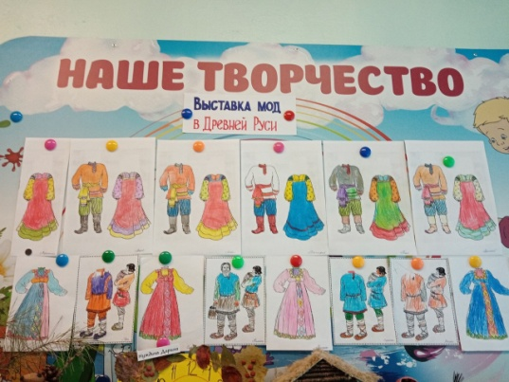
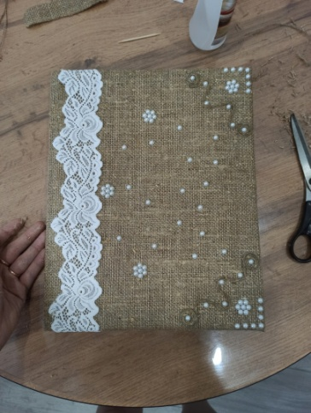
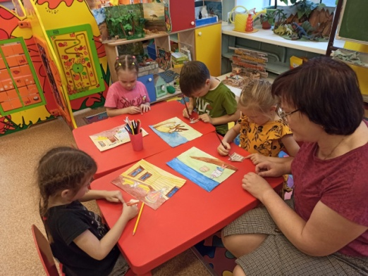
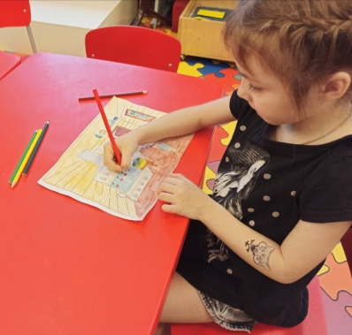
Исполнительский этап
Реализация проекта по организации группового мини-музея «Прошлое и настоящее родного города»
Создание страниц книги «Легенда о братьях Плесянычах»
Создание пазлов «Ремесла старой Балахны»
Совместная деятельность по созданию экспонатов мини -музея

Slide 12
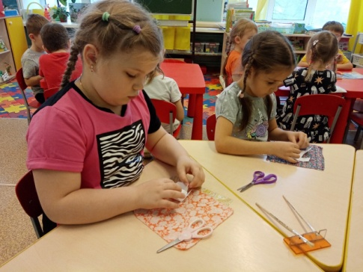
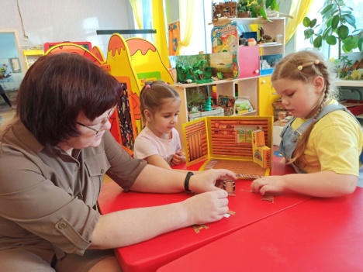
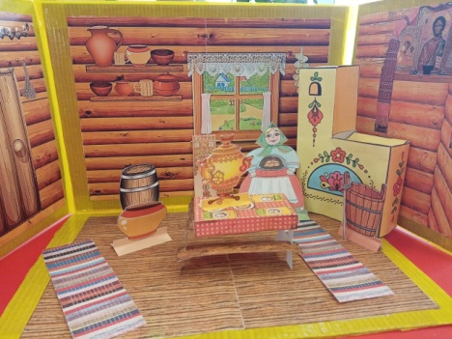
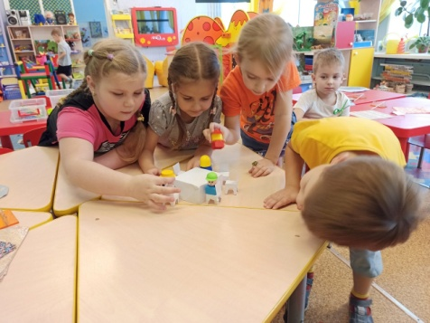
Исполнительский этап
Реализация проекта по организации группового мини-музея «Прошлое и настоящее родного города»
Создание макета русской избы деревеньки Курзы
Совместная деятельность по созданию экспонатов мини -музея

Slide 13
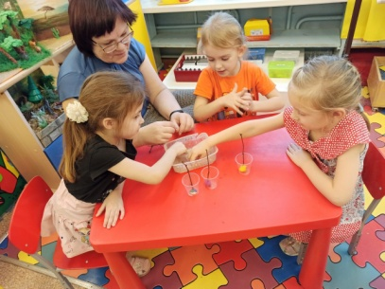
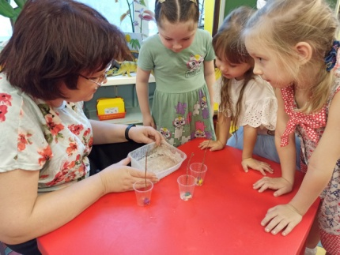
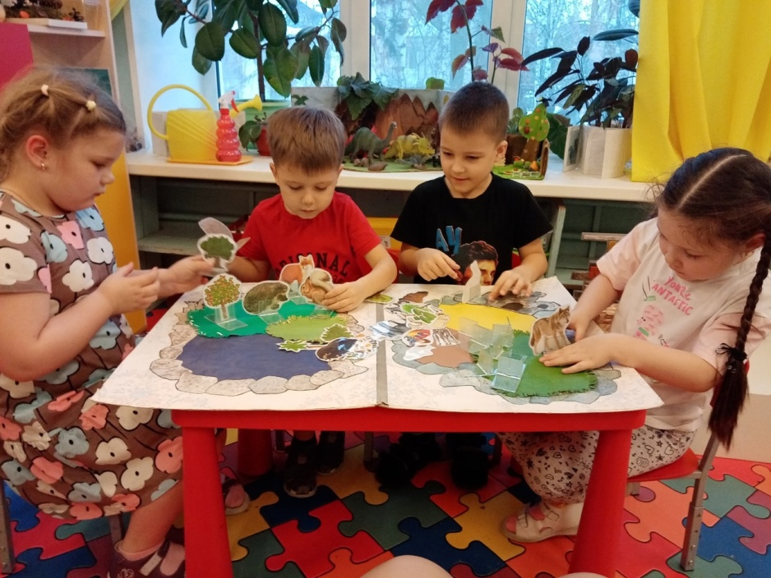
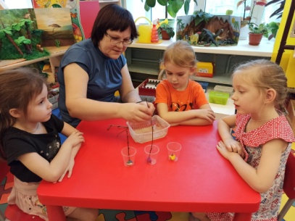
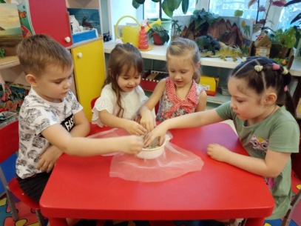
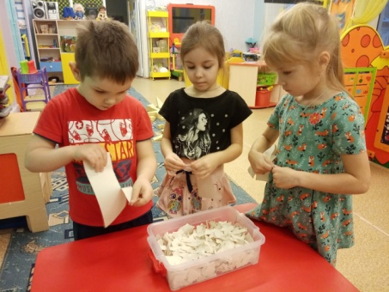
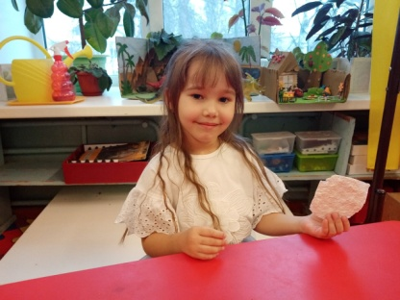
Исполнительский этап
Реализация проекта по организации группового мини-музея «Прошлое и настоящее родного города»
Создание макета «Уголок родной природы»
Опыты по получению соли, бумаги
Совместная деятельность по созданию экспонатов мини -музея

Slide 14
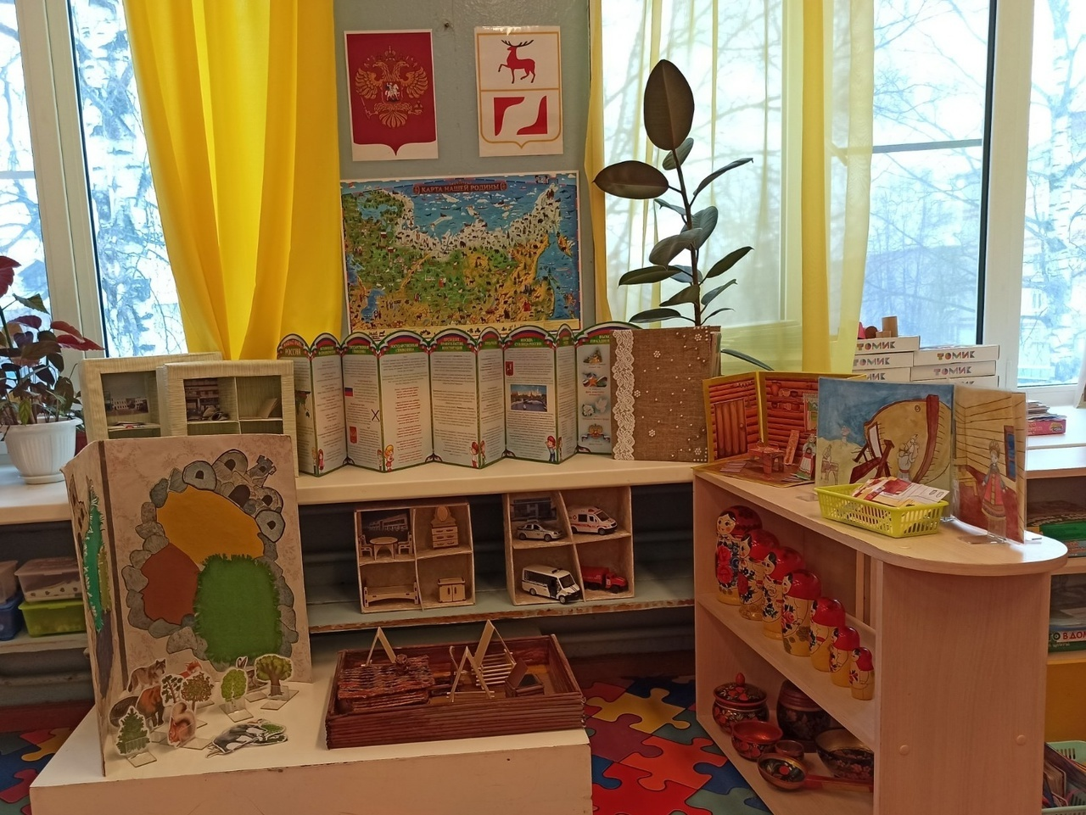
Исполнительский этап
Групповой мини-музея «Прошлое и настоящее родного города»

Slide 15
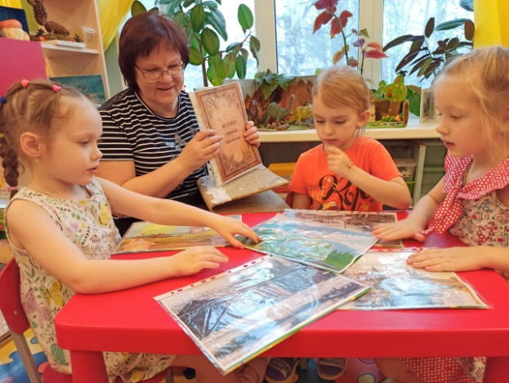
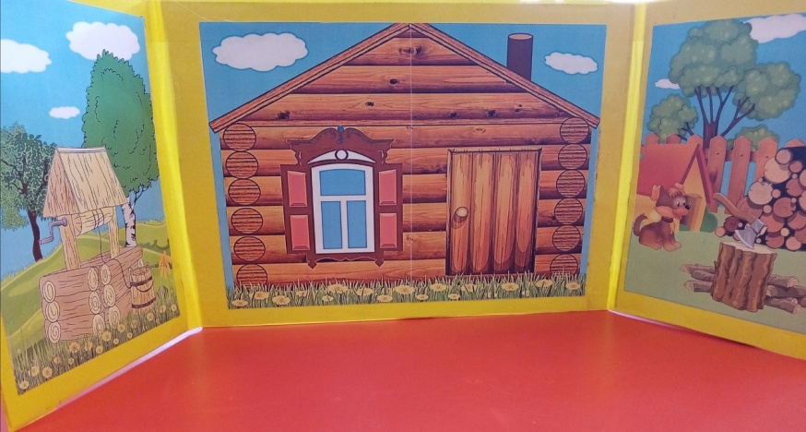
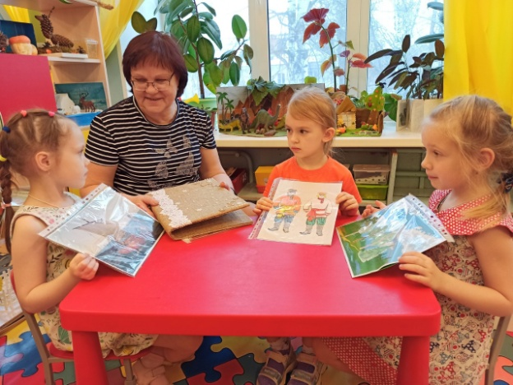
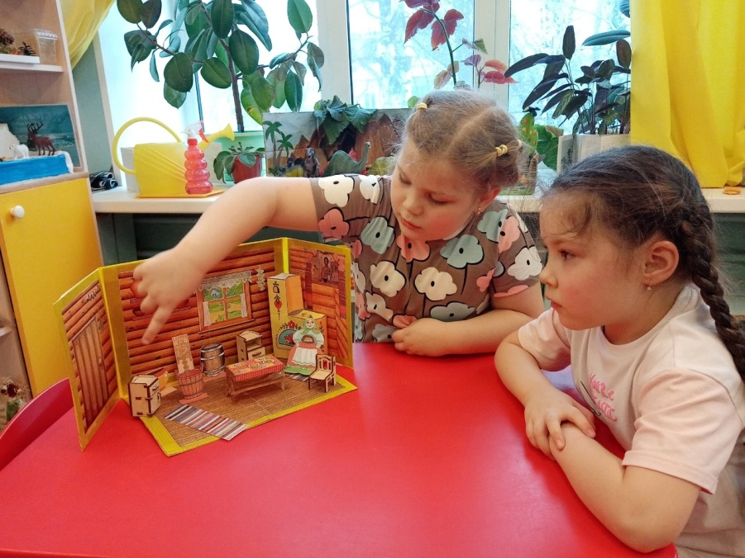
Исполнительский этап
Игры и задания с экспонатами
группового мини-музея «Прошлое и настоящее родного города»
книга «Легенда о братьях Плесянычах»:
игры-упражнения «Разложи правильно», «Составь рассказ», «Я начну, а ты продолжи»
Макет русской избы деревеньки Курзы: игры «Что лишнее», «Что изменилось»

Slide 16
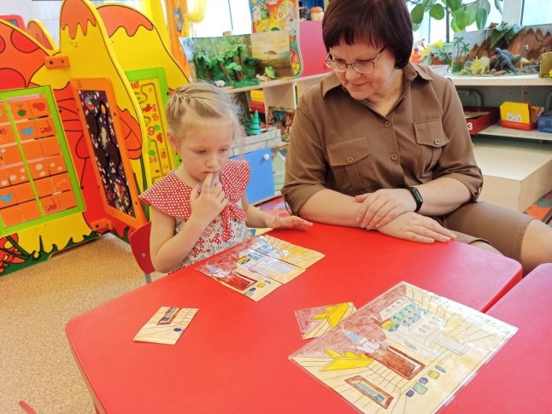
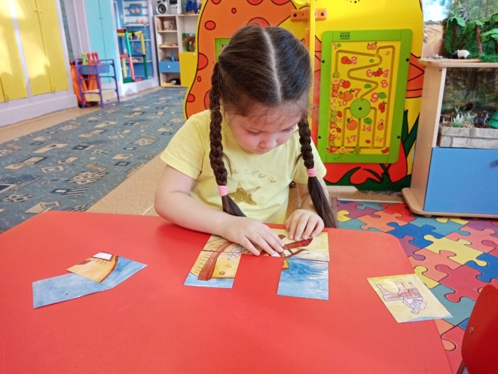
Исполнительский этап
Игры и задания с экспонатами
группового мини-музея «Прошлое и настоящее родного города»
Пазлы «Ремесла старой Балахны»: игры- упражнения «Собери картинку», «Путаница»

Slide 17
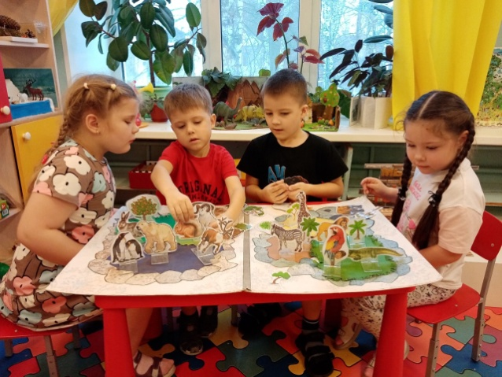
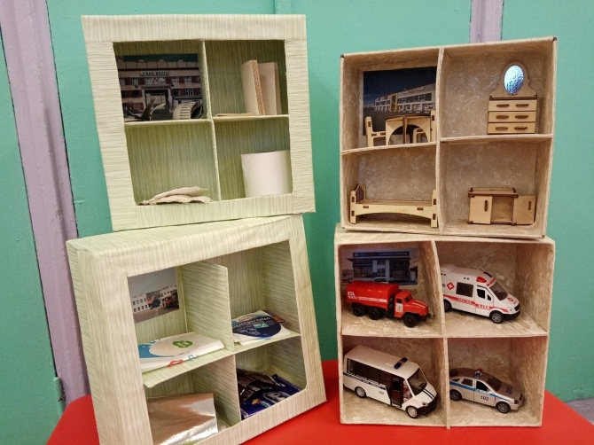
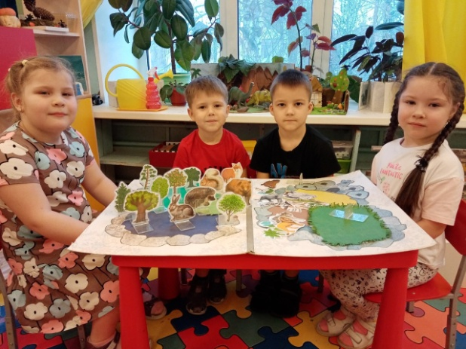
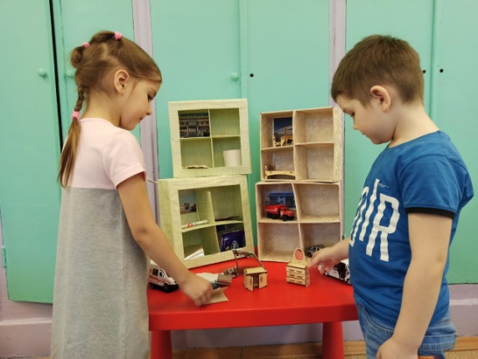
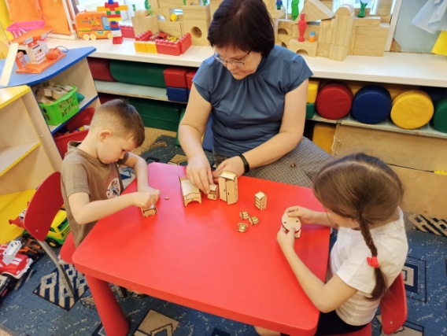
Исполнительский этап
Игры и задания с экспонатами
группового мини-музея «Прошлое и настоящее родного города»
Экспозиция «Уголок родной природы»: игра «Заблудились», «Путаница»
Пособие «Изделия балахнинских предприятий»: игры «Путаница», «Посмотри вокруг»

Slide 18
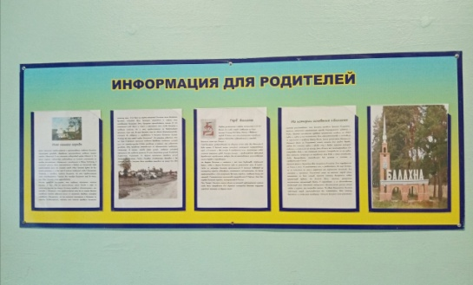
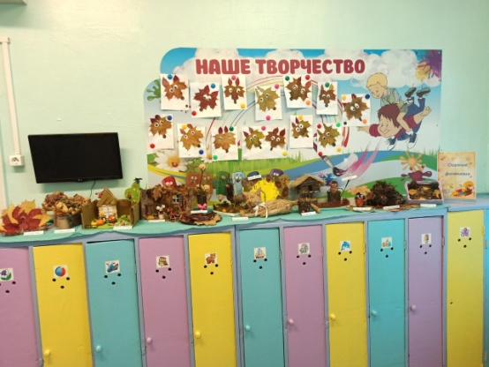
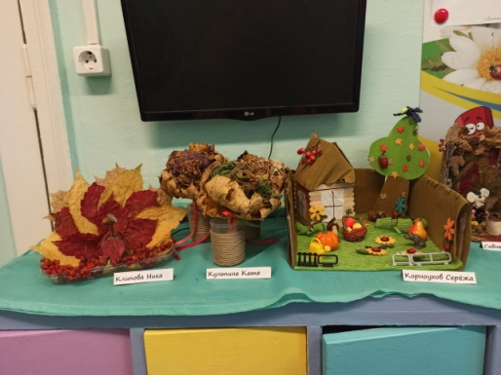
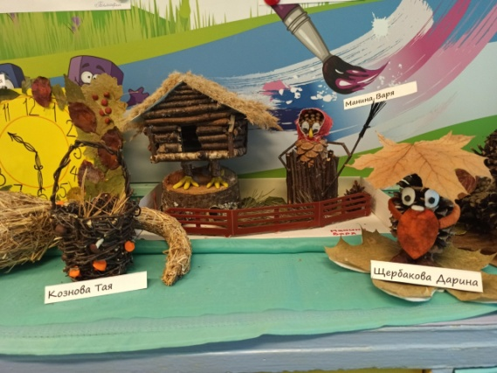
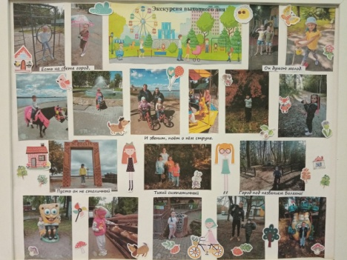
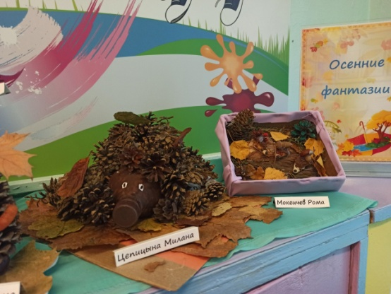
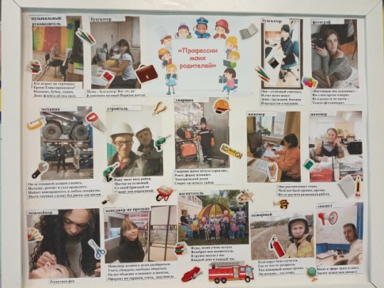
Исполнительский этап
Взаимодействие с семьями воспитанников
Оформление наглядного материала для родителей
Организация выставки совместных творческих работ «Уголок родной природы»
Организация фотовыставок

Slide 19
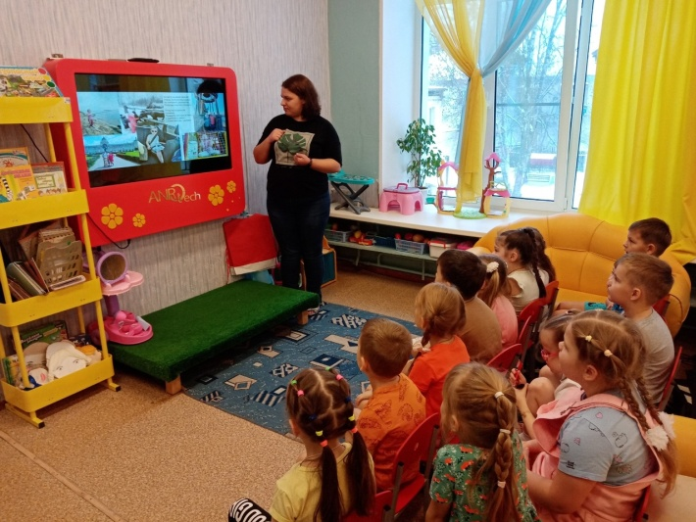
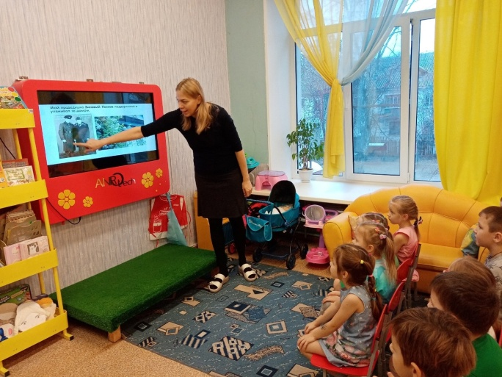
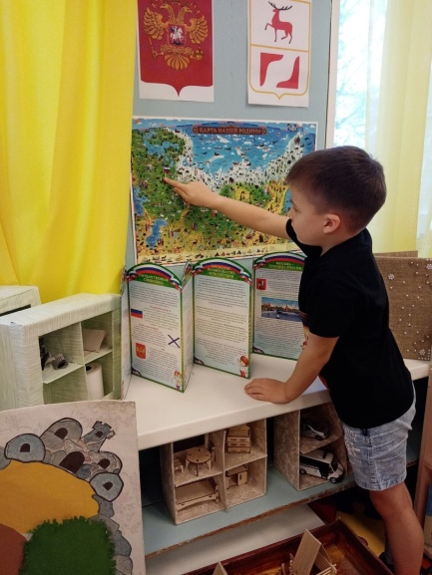
Исполнительский этап
Взаимодействие с семьями воспитанников
Просмотр презентаций «Семейные реликвии», «Семейная родословная»
Работа с картой России: показ на карте места, откуда родом предки того или иного ребенка, обозначение их флажками

Slide 20
Результативность профессиональной педагогической деятельности и достигнутые эффекты
Дети: наблюдается динамика в формировании представлений о родном городе, родной природе, родной культуре, происходит формирование представлений о родной стране, появился интерес к родному городу, к родной семье как неотъемлемой части культуры родного города и страны, что объясняется позицией ребенка как субъект образовательных отношений: в совместной деятельности со взрослым планирует содержание будущего мини-музея, участвует в создании экспонатов, активно использует их в игровой деятельности
Родители: произошло формирование представления об истории родного города, непосредственное включение в деятельность по ознакомлению с родным городом ( совместные экскурсии, ритуал «Наши гости», коллекции «Семейные реликвии»), с родной страной через ознакомление с историей семьи (создание коллекции «Семейная родословная», «Семейные реликвии»)
РППС: организация группового мини-музея «Прошлое и настоящее Балахны» при активном участии детей и родителей

Slide 21
Диапазон личного вклада в развитие дошкольного образования и степень новизны
Разработан перспективный план работы по патриотическому воспитанию старших дошкольников
Разработан проект «Групповой мини-музей «Прошлое и настоящее родного города»
Создана картотека «Игры и задания с экспонатами музея «Прошлое и настоящее родного города»
Разработаны конспекты совместной деятельности детей и взрослых по формированию представлений о прошлом и настоящем родного города «Старая легенда», «А был ли Балахнинский кремль», «Путешествие в прошлое родного микрорайона: деревнька Курза», «Всегда у нас в почете был мастеровой народ» (4)
Создан банк информационного материала для родителей «История Балахны»
Организован групповой мини-музей «Прошлое и настоящее Балахны», экспонаты музея

Slide 22
Сухомлинский В.А. Как воспитать настоящего человека. Педагогическое наследие / Сост. О.В. Сухомлинская
. —— М.: Педагогика 1990.
Байдина Е.А. Мини-музей в ДОУ как средство патриотического воспитания» //Справочник старшего воспитателя. – 2013. - № 2.
Малюшова, Н. Здравствуй, музей [Текст] / Н. Малюшова // Дошкольное воспитание. -2009. - N11. - С. 24-29
3. Рыжова Н., Логинова Л., Данюкова А. Мини-музей в детском саду. М: Линка-Пресс, 2008
4. Трунова, М. Секреты музейной педагогики: из опыта работы // Дошкольное воспитание. - 2006. - N 4. - С. 38-42.
5. Чумалова, Т. Музейная педагогика для дошкольников // Дошкольное воспитание. - 2007. - N 10. - С. 44-50.

Slide 23
Контактная информация
Малютина Наталья Анатольевна
МБДОУ «Детский сад № 20»
606408, Нижегородская область,
г. Балахна, ул. 1 Мая, д.5 Б
Тел/факс. 8 - 831-44-4-78-55
Е-mail: ds-20@mail.ru

Slide 24
Картотека игр, заданий с экспонатами группового мини-музея «Прошлое и настоящее Балахны»
Книга «Легенда о братьях Плесянычах»
Игра «Разложи правильно»
цель: формирование представления об истории возникновения родного города, развитие связной речи;
создание игровой ситуации: страницы книг (съемные) рассыпались и перепутались,
игровое задание: собрать страницы книг в правильной последовательности, рассказать историю возникновения Балахны
Игра-упражнение «Я начну, а ты продолжи»
цель: формирование представления об истории возникновения родного города, развитие умения следить за ходом повествования;
создание игровой ситуации: страницы книг (съемные) рассыпались, у каждого участника оказалось по одной странице,
дидактическое задание: рассказать историю возникновения родного города последовательно, определять свою очередность

Slide 25
Картотека игр, заданий с экспонатами группового мини-музея «Прошлое и настоящее Балахны»
Пазлы «Ремесла древней Балахны»
Игра «Собери картинку»
цель: формирование представления о старинных ремеслах Балахны: солеварении, кружевоплетении, кораблестроении, изготовлении изразцов; дидактическое задание: собрать из пазлов целостное изображение на основе образца
Игра «Путаница»
цель: формирование представления о старинных ремеслах Балахны, развитие умение собирать из пазлов целостное изображение без образца; создание игровой ситуации: пазлы рассыпались и перепутались, дидактическое задание: собрать целостное изображение из пазлов

Slide 26
Картотека игр, заданий с экспонатами группового мини-музея «Прошлое и настоящее Балахны»
Пособие «Изделия Балахнинских предприятий»
Игра «Наведем порядок»
цель: формирование представления о предприятиях родного города, изделиях, которые на них выпускаются;
создание игровой ситуации: в ячейках четырех футляров для хранения и демонстрации продукции Балахнинских предприятий перепутаны изделия, дидактическое задание: разложить изделия правильно, в соответствие с предприятием
Игра «Посмотри вокруг»
цель: формирование представления о предприятиях родного города, изделиях, которые на них выпускаются, о материалах, из которых они изготовлены;
создание игровой ситуации: отправляемся в «путешествие» на поиск материалов для изделий балахнинских предприятий,
игровое задание: найти в окружающем пространстве группы материалы: бумагу, дерево, пластик, металл, или изделия из этих материалов, устройство экспозиции из найденных предметов

